Slide 1
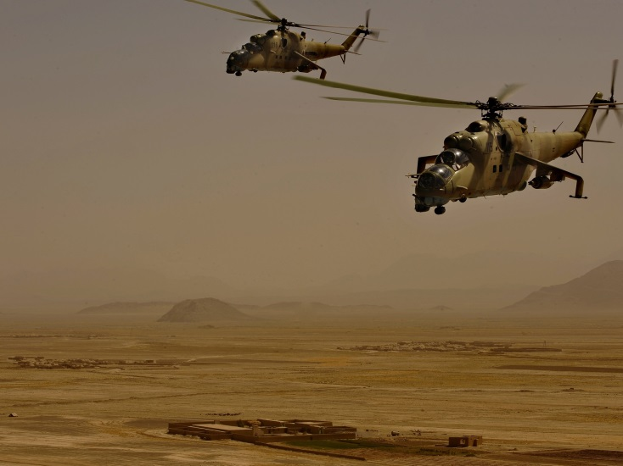
Воин-интернационалист
1979 - 1989

Slide 2
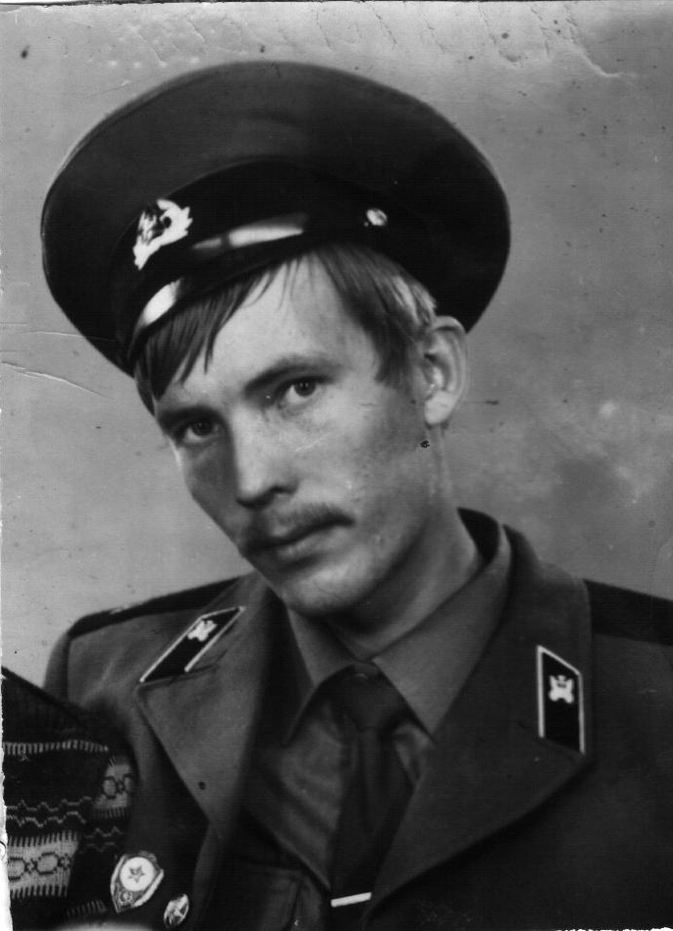


Максименко
Сергей Яковлевич
Чебак
Иван Васильевич
Лизогуб
Николай Николаевич

Slide 3
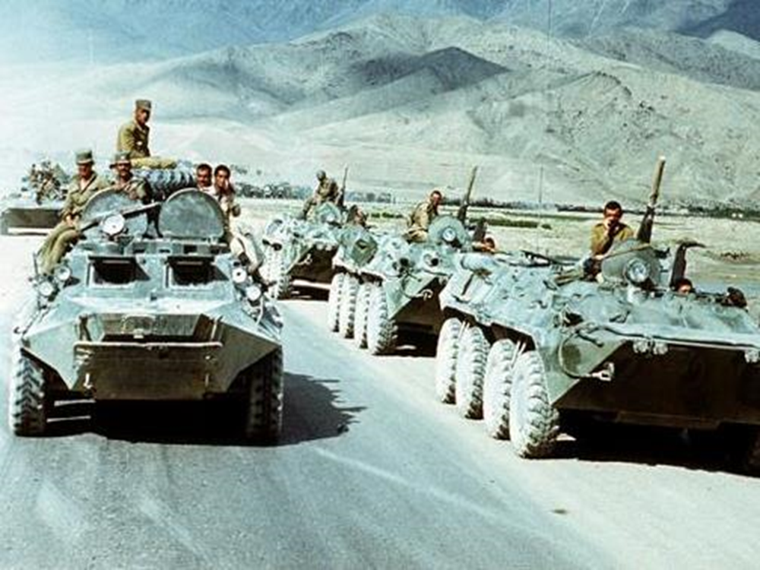
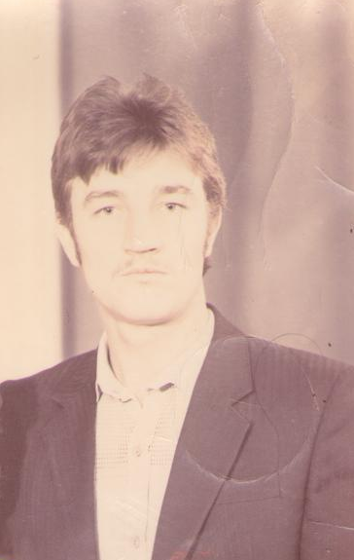
25 декабря 1979 год наши войска, верные воинской присяге, отправились на чужую землю выполнять “интернациональный долг”.
Гах
Павел Павлович

Slide 4
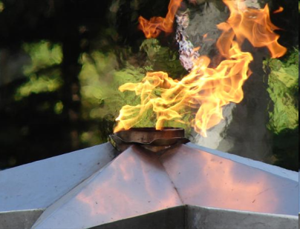
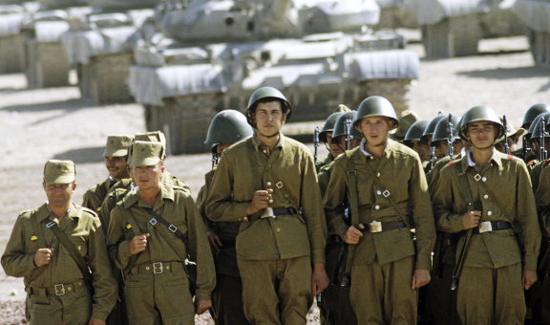
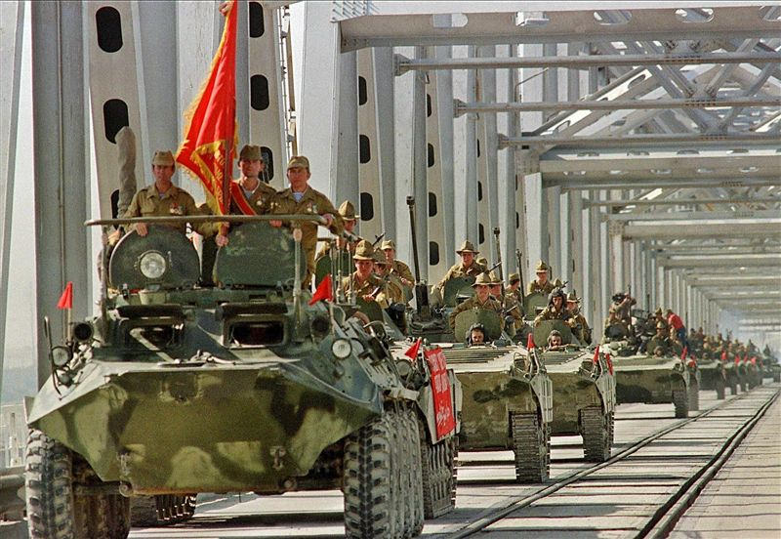
Через Афганистан прошли 600 тысяч военнослужащих.
15053 - погибли или умерли от ран;
49985 - раненных и искалеченных;
330 - пленных и пропавших без вести;
6669 – инвалиды войны
Мы выдержали с честью эту войну!

Slide 5
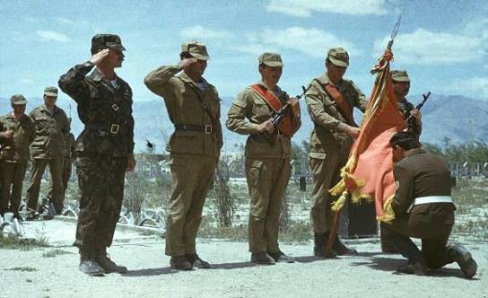
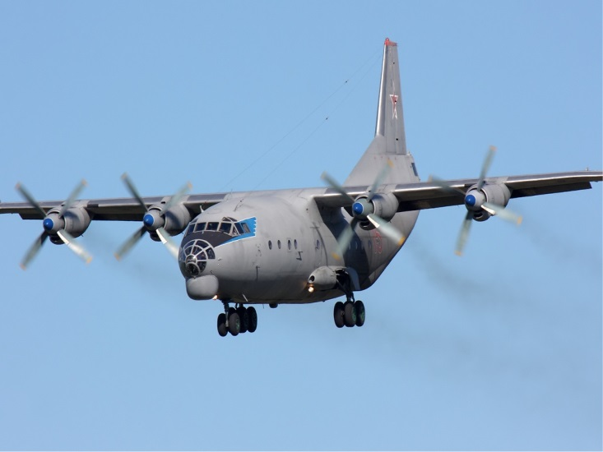
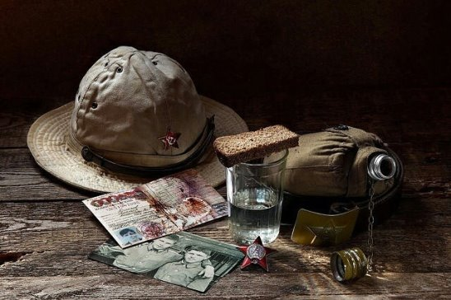

Перевернем истории страницу,
затихнет вьюга тех горячих дней.
Кто был в Афганистане, пусть гордится,
Кто не бывал, об этом не жалей.

Slide 6

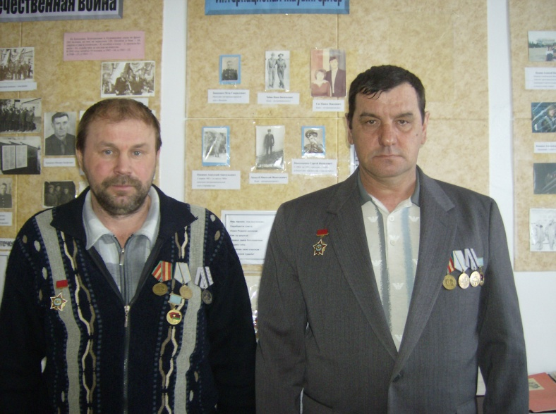
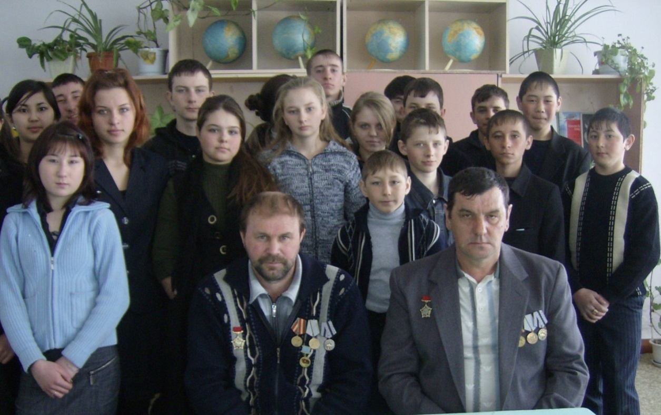
Капинос
Анатолий Анатольевич
Михайлов
Александр Григорьевич

